Slide 1
Avances de Organización
Abril 4, 2022

Slide 2
Sistema de Clasificación
Estatal
N° | DISCIPLINAS |  | N° | DISCIPLINAS
1 | Basquetbol 3X3 |  | 8 | Raquetbol
2 | Breaking |  | 9 | Remo
3 | Canotaje |  | 10 | Skateboarding
4 | Escalada Deportiva |  | 11 | Surfing
5 | Hockey In Line |  | 12 | Tiro Deportivo (Armas de fuego)
6 | Hockey sobre Pasto |  | 13 | Tiro con Arco
7 | Golf |  | 14 | Vela

Slide 3
Sistema de Clasificación
Regional:
N° | DISCIPLINAS |  | N° | DISCIPLINAS
1 | Ajedrez |  | 5 | Levantamiento de Pesas
2 | Boxeo |  | 6 | Taekwondo
3 | Charrería |  | 7 | Tiro Deportivo (Aire)
4 | Karate |  | 8 | Triatlón

Slide 4
Sistema de Clasificación
Macro Regional:
N° | DISCIPLINAS |  | N° | DISCIPLINAS
1 | Atletismo |  | 9 | Judo
2 | Basquetbol |  | 10 | Luchas Asociadas
3 | Béisbol |  | 11 | Softbol
4 | Boliche |  | 12 | Tenis
5 | Ciclismo |  | 13 | Tenis de Mesa
6 | Frontón |  | 14 | Voleibol
7 | Futbol Asociación |  | 15 | Voleibol de Playa
8 | Handball

Slide 5
Sistema de Clasificación
Evento Nacional Clasificatorio:
N° | DISCIPLINAS |  | N° | DISCIPLINAS
1 | Aguas Abiertas |  | 8 | Natación
2 | Bádminton |  | 9 | Natación Artística
3 | Clavados |  | 10 | Patinaje Velocidad y Artístico
4 | Esgrima |  | 11 | Pentatlón Moderno
5 | Gimnasia Artística |  | 12 | Polo Acuático
6 | Gimnasia Rítmica |  | 13 | Squash
7 | Gimnasia Trampolín |  | 14 | Rugby Siete

Slide 6
Reuniones de Planeación
Inscripciones Etapa Regional y Macro Regional
6 Cobertura Virtual
1 Cobertura Presencial
1 Pendiente de realización

Slide 7
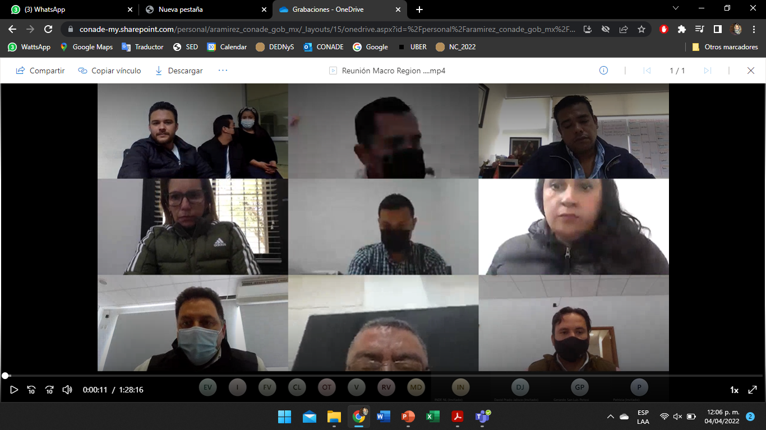
Reuniones de Planeación
Etapa Regional y Macro Regional
16 Reuniones de Trabajo Virtuales:
3 Reunión de Trabajo Presenciales

Slide 8
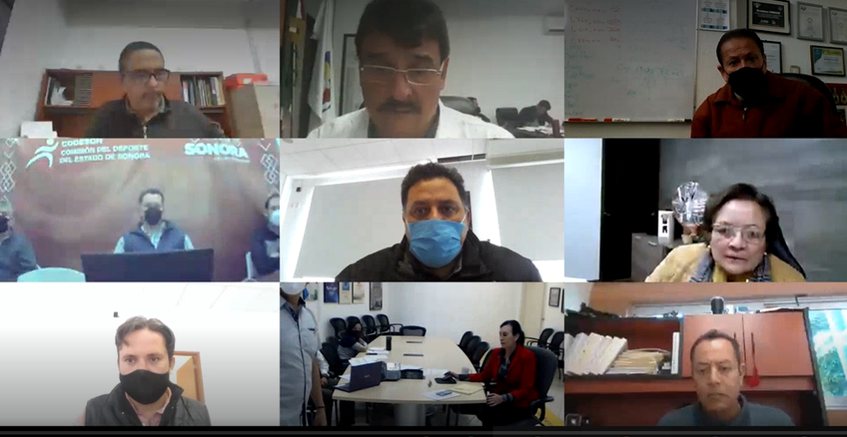
Reuniones de Planeación
Final Nacional
8 Reuniones de Trabajo Virtuales
.
3 Reuniones de Trabajo Presenciales con Sede y Subsedes
.
48 Reunión con las Direcciones Técnicas y Asociaciones Deportivas Nacionales

Slide 9
Línea del Tiempo
Nacionales CONADE 2022
2 0 2 2
Febrero – Abril
Abril
Mayo – Julio
Regionales
Macro Regionales
Nacionales Clasificatorios
Inscripción Nacional
Reunión Técnica Nacional
Final Nacional

Slide 10
Sistema de Clasificación

Slide 11
Inscripciones
ENTIDADES | DIA | FECHA
Estado de México, Guanajuato, Hidalgo, Querétaro e IMSS, Oaxaca, Puebla, U.N.A.M. y Veracruz | Martes | 26 de Abril
Coahuila, Nuevo León, San Luís Potosí, y Tamaulipas, Aguascalientes, Chihuahua, Durango, Zacatecas e I.M.E | Miércoles | 27 de Abril
Colima, Jalisco, Michoacán y Nayarit, Ciudad de México, Guerrero, I.P.N, Morelos, Tlaxcala | Jueves | 28 de Abril
Baja California, Baja California Sur, Sonora, Sinaloa, Campeche, Chiapas, Quintana Roo, Tabasco y Yucatán | Viernes | 29 de Abril

Slide 12
Periodo General de Competencias
23 mayo - 18 julio

Slide 13
Dopaje
Se aplicarán pruebas de control antidopaje
Comité Nacional Antidopaje

Slide 14
Participación
19,000 deportistas
7,500 Staff de Competencia
26,500 participantes de 36 entidades

Slide 15
Premiación
Entidad Ganadora Medallas
Entidad Ganadora por Deporte por Medallas
Deportistas Ganadores por Prueba
Beca Económica Deportiva

Slide 16
Protocolo COVID
De conformidad a las disposiciones de
Protección Civil entidad Sede y
Secretaría de Salud del Estado Sede.

Slide 17
Avances de Organización
Abril 4, 2022

